Slide 1

제4장 변수와 자료형

Slide 2
이번 장에서 학습할 내용
이번 장에서는 변수와 각종 자료형을 살펴봅니다.
* 변수와 상수의 개념 이해
* 자료형
* 정수형
* 실수형
* 문자형
* 기호 상수 사용
* 오버플로우와 언더플로우 이해

Slide 3
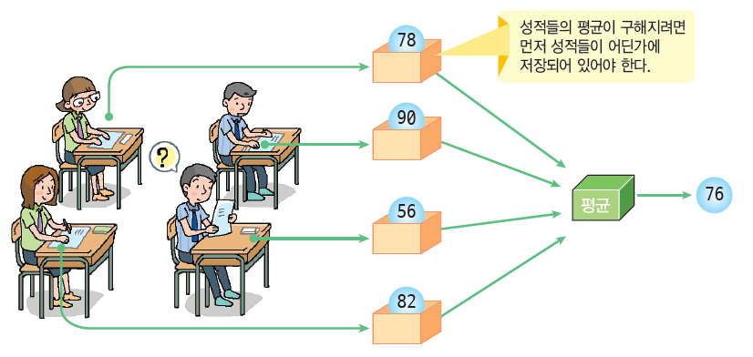
변수
Q) 변수(variable)이란 무엇인가?
  A) 프로그램에서 일시적으로 데이터를 저장하는 공간
Q) 변수는 왜 필요한가?
  A) 데이터가 입력되면 어딘가에 저장해야만 다음에 사용할 수 있다.

Slide 4
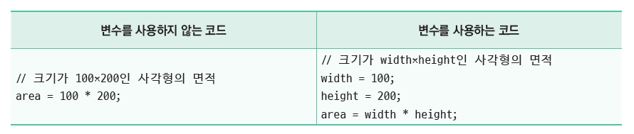
변수를 사용하는 이유
어떤 코드가 더 유연한가요?
변경에 더 잘 적응할 수 있나요?

Slide 5
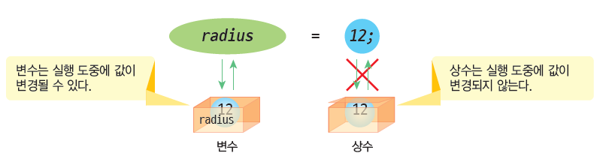
변수와 상수
변수(variable): 저장된 값의 변경이 가능한 공간
상수(constant): 저장된 값의 변경이 불가능한 공간
  (예) 3.14, 100, ‘A’, “Hello World!”
Notes:
모든 애니메이션은 한번의 클릭으로 상자에 들어간 후 이동 모션까지 완료됨
클릭1 : 변수 애니메이션
클릭2 : 상수 애니메이션
클릭3 : Q&A
* 변수(원) 애니메이션 : 슬라이드가 끝날 때까지

Slide 6
예제: 변수와 상수
/* 원의 면적을 계산하는 프로그램 */
#include <stdio.h>
int main(void)
{
float radius; // 원의 반지름
float area; // 원의 면적
printf("원의 면적을 입력하시요:");
scanf("%f", &radius);
area = 3.141592 * radius * radius;
printf("원의 면적: %f \n", area);
return 0;
}
변수
scanf() 오류가 발생하면 소스의 첫 부분에
#define _CRT_NO_SECURE_WARNINGS
을 넣으세요.
상수

Slide 7

중간 점검
변수와 상수는 어떻게 다른가?
변수가 실제로 만들어 지는 공간은 컴퓨터 부품 중에서 어디인가?

Slide 8
자료형
자료형(data type): 데이터의 타입(종류)
  (예) short, int, long: 정수형 데이터(100)
  (예) double, float:실수형 데이터(3.141592)
  (예) char: 문자형 데이터(‘A’, ‘a’, ‘한’)

Slide 9
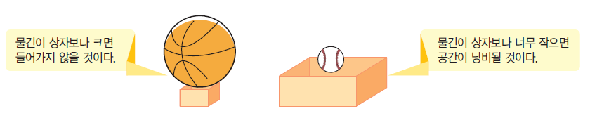
다양한 자료형이 필요한 이유
상자에 물건을 저장하는 것과 같다.

Slide 10
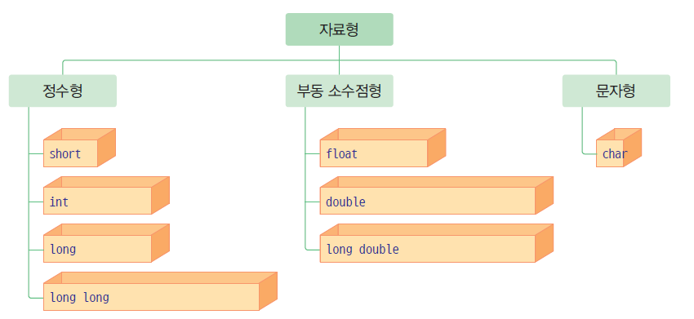
자료형

Slide 11
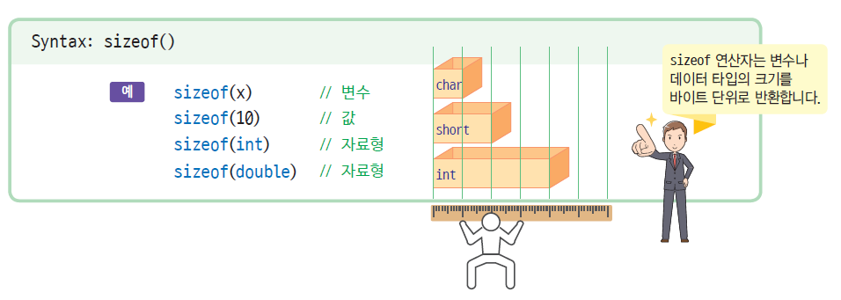
자료형의 크기

Slide 12
예제: 자료형의 크기
#include <stdio.h>
int main(void)
{
int x;
printf(“변수 x의 크기: %d\n”, sizeof(x));
printf(“char형의 크기: %d\n”, sizeof(char));
printf(“int형의 크기: %d\n”, sizeof(int));
printf(“short형의 크기: %d\n”, sizeof(short));
printf(“long형의 크기: %d\n”, sizeof(long));
printf(“long long형의 크기: %d\n”, sizeof(long long));
printf(“float형의 크기: %d\n”, sizeof(float));
printf(“double형의 크기: %d\n”, sizeof(double));
return 0;
}

Slide 13
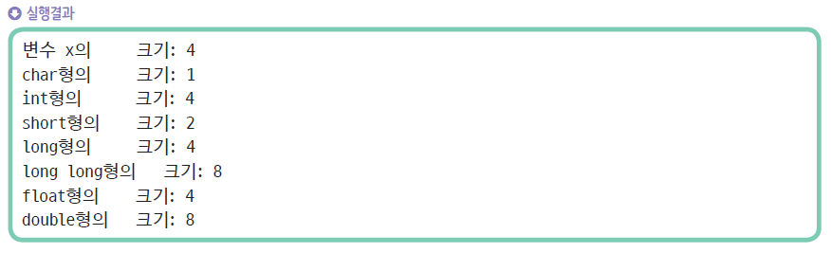
실행 결과

Slide 14
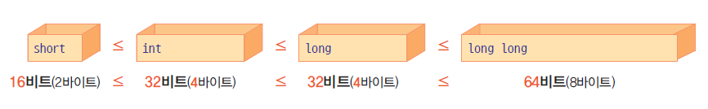
정수형
short, int, long, long long

Slide 15
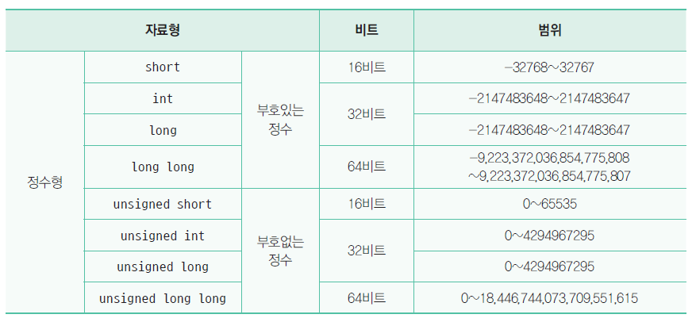
정수형

Slide 16
정수형 선언의 예
short grade; // short형의 변수를 생성한다.
int count; // int형의 변수를 생성한다.
long distance; // distance형의 변수를 생성한다.

Slide 17


정수형의 범위
약 -21억에서 +21억
int형
short형
long형
  보통 int형과 같음

Slide 18

예제
/* 정수형 자료형의 크기를 계산하는 프로그램*/
#include <stdio.h>
int main(void)
{
short year = 0; // 0으로 초기화한다.
int sale = 0; // 0으로 초기화한다.
long total_sale = 0; // 0으로 초기화한다.
long long large_value; // 64비트 자료형
year = 10; // 약 3만2천을 넘지 않도록 주의
sale = 200000000; // 약 21억을 넘지 않도록 주의
total_sale = year * sale; // 약 21억을 넘지 않도록 주의
printf("total_sale = %d \n", total_sale);
return 0;
}

Slide 19
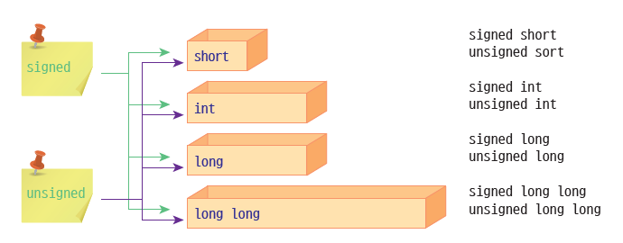
signed, unsigned 수식자
unsigned
  음수가 아닌 값만을 나타냄을 의미
  unsigned int
signed
  부호를 가지는 값을 나타냄을 의미
  흔히 생략

Slide 20
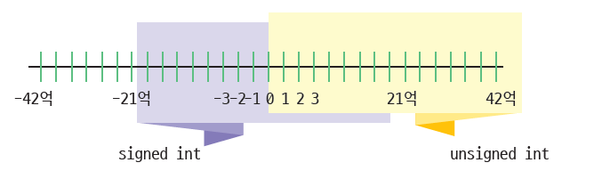
unsigned int

Slide 21
unsigned 수식자
unsigned int speed; // 부호없는 int형
unsigned distance; // unsigned int distance와 같다.
unsigned short players; // 부호없는 short형
unsigned long seconds; // 부호없는 long형

Slide 22
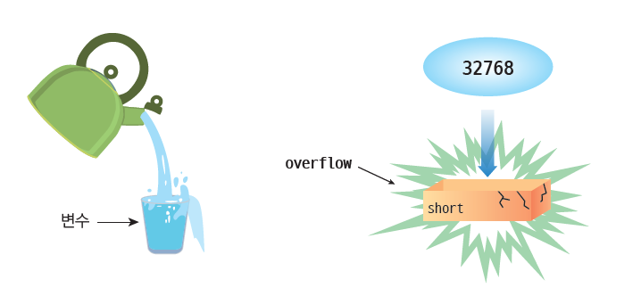
오버플로우
오버플로우(overflow): 변수가 나타낼 수 있는 범위를 넘는 숫자를 저장하려고 할 때 발생

Slide 23
오버플로우
#include <stdio.h>
#include <limits.h>
int main(void)
{
short s_money = SHRT_MAX; // 최대값으로 초기화한다. 32767
unsigned short u_money = USHRT_MAX; // 최대값으로 초기화한다. 65535
s_money = s_money + 1;
printf("s_money = %d", s_money);
u_money = u_money + 1;
printf("u_money = %d", u_money);
return 0;
}
오버플로우 발생!!
assasa
s_money = -32768
u_money = 0
Notes:
클릭 1 : 빨간 줄 밝기 변화
클릭 2 : 오버플로우 문구 밝기 변화
클릭 3 : 실행화면 나타내기

Slide 24
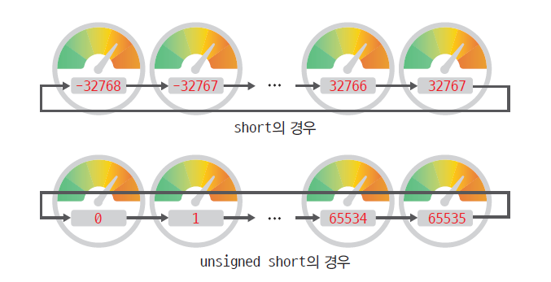
오버플로우
규칙성이 있다.
  수도 계량기나 자동차의 주행거리계와 비슷하게 동작

Slide 25
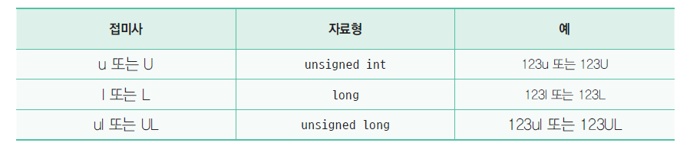
정수 상수
숫자를 적으면 기본적으로 int형이 된다.
  sum = 123; // 123은 int형
상수의 자료형을 명시하려면 다음과 같이 한다.
  sum = 123L; // 123은 long형

Slide 26
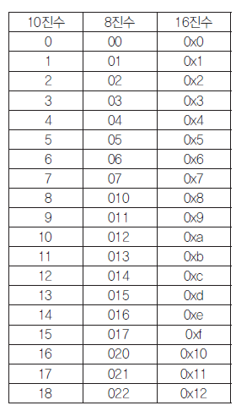
10진법, 8진법, 16진법
8진법
  012₈=1×8¹+2×8⁰=10
16진법
  0xA₁₆=10×16⁰=10

Slide 27
예제
/* 정수 상수 프로그램*/
#include <stdio.h>
int main(void)
{
int x = 10; // 10은 10진수이고 int형이고 값은 십진수로 10이다.
int y = 010; // 010은 8진수이고 int형이고 값은 십진수로 8이다.
int z = 0x10; // 010은 16진수이고 int형이고 값은 십진수로 16이다.
printf("x = %d", x);
printf("y = %d", y);
printf("z = %d", z);
return 0;
}
x = 10
y = 8
z = 16

Slide 28
기호 상수
기호 상수(symbolic constant): 기호를 이용하여 상수를 표현한 것
(예)
  area = 3.141592 * radius * radius;
  area = PI * radius * radius;
  income = salary - 0.15 * salary;
  income = salary - TAX_RATE * salary;
기호 상수의 장점
  가독성이 높아진다.
  값을 쉽게 변경할 수 있다.

Slide 29
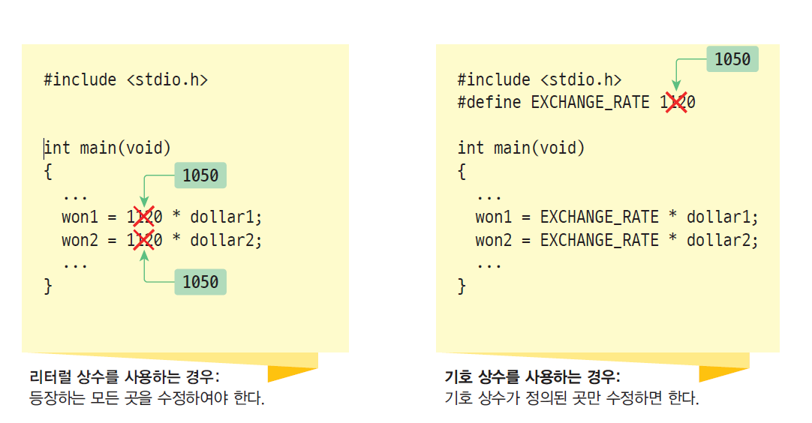
기호 상수의 장점

Slide 30
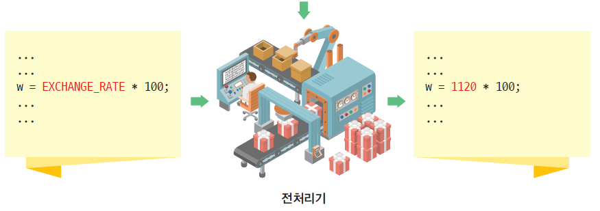
기호 상수를 만드는 방법 #1
EXCHANGE_RATE이라는 기호를 1120으로 정의
#define EXCHANGE_RATE 1120

Slide 31
기호 상수를 만드는 방법 #2
변수가 값을 변경할 수 없게 한다.
const int EXCHANGE_RATE = 1120;
1120
const
EXCHANGE_RATE
변수

Slide 32
예제: 기호 상수
#include <stdio.h>
#define TAX_RATE 0.2
int main(void)
{
const int MONTHS = 12;
int m_salary, y_salary; // 변수 선언
printf( "월급을 입력하시요: "); // 입력 안내문
scanf("%d", &m_salary);
y_salary = MONTHS * m_salary; // 순수입 계산
printf("연봉은 %d입니다.", y_salary);
printf("세금은 %f입니다.", y_salary*TAX_RATE);
return 0;
}
기호상수
월급을 입력하시요: 200
연봉은 2400입니다.
세금은 480.000000입니다.

Slide 33
중간 점검
정수형에 속하는 자료형을 모두 열거하라.
숫자값을 직접 사용하는 것보다 기호 상수를 사용하는 것의 이점은 무엇인가?
왜 정수를 하나의 타입으로 하지 않고 int, short, long 등의 여러 가지 타입으로 복잡하게 분류하여 사용하는가?
부호가 없는 unsigned int형의 변수에 음수를 넣으면 어떤 일이 벌어지는가?
변수가 저장할 수 있는 한계를 넘어서는 값을 저장하면 어떻게 되는가? 구체적인 예로 short형의 변수에 32768을 저장하면 어떻게 되는가?

Slide 34
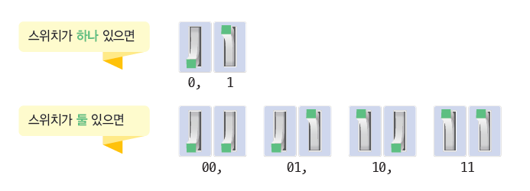
정수 표현 방법
컴퓨터에서 정수는 이진수 형태로 표현되고 이진수는 전자 스위치로 표현된다.
Notes:
클릭 1 : 0 나타내기
클릭 2 : 회로 나타내기
클릭 3 : 1 밝기 변화 , 회로 밝기 변화

Slide 35
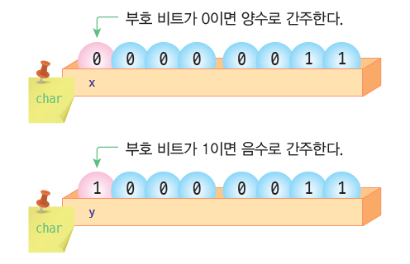
정수 표현 방법
양수
  십진수를 이진수로 변환하여 저장하면 된다.
음수
  보통은 첫번째 비트를 부호 비트로 사용한다.
  문제점이 발생한다.

Slide 36
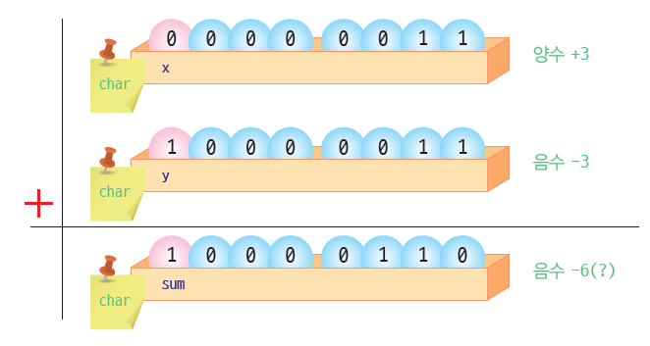
음수를 표현하는 첫번째 방법
첫번째 방법은 맨 처음 비트를 부호 비트로 간주하는 방법입니다.
양수와 음수의 덧셈 연산을 하였을 경우, 결과가 부정확하다.
  (예) +3 + (-3)
이 방법으로 표현 된 이진수를 평범하게 더하면 결과가 부정확합니다.

Slide 37
컴퓨터는 덧셈만 할 수 있다
컴퓨터는 회로의 크기를 줄이기 위하여 덧셈회로만을 가지고 있다.
뺄셈은 다음과 같이 덧셈으로 변환한다.
3-3 = 3+(-3)

Slide 38
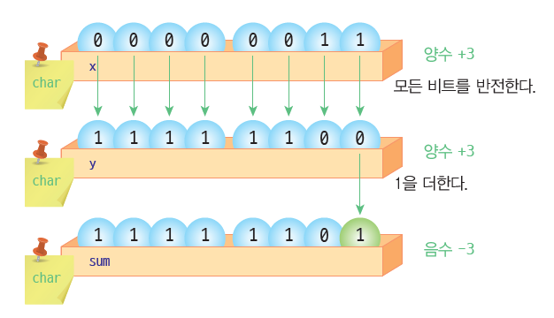
음수를 표현하는 두번째 방법
2의 보수로 음수를 표현한다. -> 표준적인 음수 표현 방법
2의 보수를 만드는 방법

Slide 39
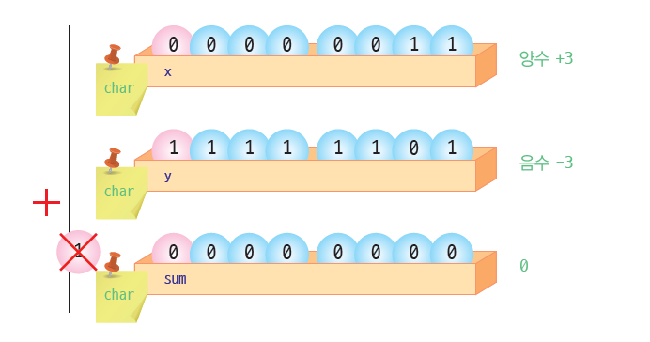
2의 보수로 양수와 음수를 더하면
음수를 2의 보수로 표현하면 양수와 음수를 더할 때 각각의 비트들을 더하면 됩니다.

Slide 40
예제
/* 2의 보수 프로그램*/
#include <stdio.h>
int main(void)
{
int x = 3;
int y = -3;
printf("x = %08X\n", x); // 8자리의 16진수로 출력한다.
printf("y = %08X\n", y); // 8자리의 16진수로 출력한다.
printf("x+y = %08X\n", x+y); // 8자리의 16진수로 출력한다.
return 0;
}
음수가 2의 보수로 표현되는지를 알아보자.
x = 00000003
y = FFFFFFFD
x+y = 00000000

Slide 41
중간 점검
음수의 표현 방법으로 2의 보수를 사용하는 이유는 무엇인가?
이진수 01000011의 2의 보수를 구해보자.

Slide 42
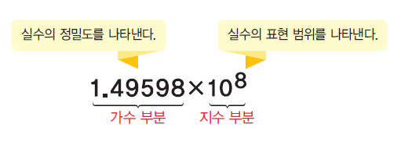
부동소수점형
컴퓨터에서 실수는 부동소수점형으로 표현
  소수점이 떠서 움직인다는 의미
  과학자들이 많이 사용하는 과학적 표기법과 유사

Slide 43
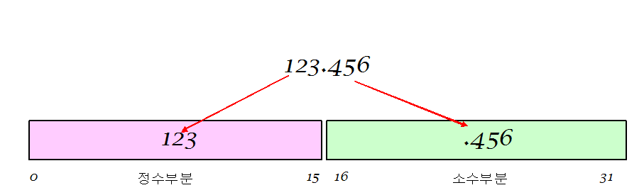
실수를 표현하는 방법
#1 고정 소수점 방식
  정수 부분을 위하여 일정 비트를 할당하고 소수 부분을 위하여 일정 비트를 할당
  전체가 32비트이면 정수 부분 16비트, 소수 부분 16비트 할당
  과학과 공학에서 필요한 아주 큰 수를 표현할 수 없다

Slide 44
실수를 표현하는 방법
#2 부동 소수점 방식
  표현할 수 있는 범위가 대폭 늘어난다.
  10⁻³⁸ 에서 10⁺³⁸

Slide 45
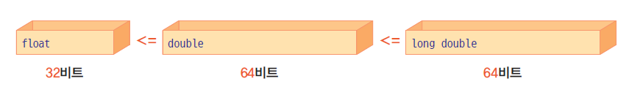
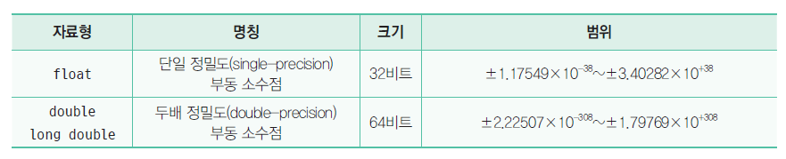
부동 소수점 형

Slide 46
예제
/* 부동 소수점 자료형의 크기 계산*/
#include <stdio.h>
int main(void)
{
float x = 1.234567890123456789;
double y = 1.234567890123456789;
printf("float의 크기=%d\n", sizeof(float));
printf("double의 크기=%d\n", sizeof(double));
printf("x = %30.25f\n",x);
printf("y = %30.25f\n",y);
return 0;
}
float의 크기=4
double의 크기=8
x = 1.2345678806304932000000000
y = 1.2345678901234567000000000

Slide 47
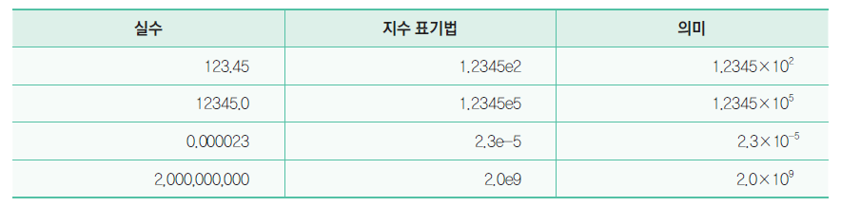
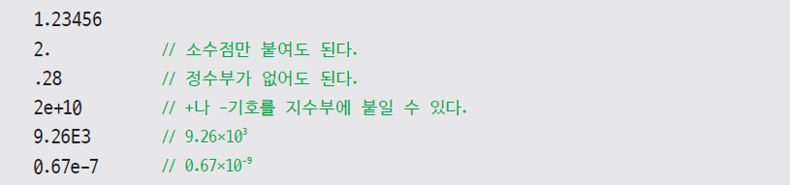
부동 소수점 상수

Slide 48
부동 소수점 오버플로우
#include <stdio.h>
int main(void)
{
float x = 1e39;
printf("x = %e\n",x);
}
숫자가 커서 오버플로우 발생
x = inf
계속하려면 아무 키나 누르십시오 . . .

Slide 49
부동 소수점 언더플로우
#include <stdio.h>
int main(void)
{
float x = 1.23456e-38;
float y = 1.23456e-40;
float z = 1.23456e-46;
printf("x = %e\n",x);
printf("y = %e\n",y);
printf("z = %e\n",z);
}
숫자가 작아서 언더플로우 발생
x = 1.234560e-038
y = 1.234558e-040
z = 0.000000e+000

Slide 50
부동소수점형 사용시 주의사항
오차가 있을 수 있다!
#include <stdio.h>
int main(void)
{
double x;
x = (1.0e20 + 5.0)-1.0e20;
printf("%f \n",x);
return 0;
}
부동소수점 연산에서는 오차가 발생한다.
5.0이 아니라 0으로 계산된다.
0.000000

Slide 51
중간 점검
float형과 double형의 크기는?
부동 소수점 상수인 1.0×1025를 지수 형식으로 표기하여 보자.
부동 소수점형에서 오차가 발생하는 근본적인 이유는 무엇인가?

Slide 52
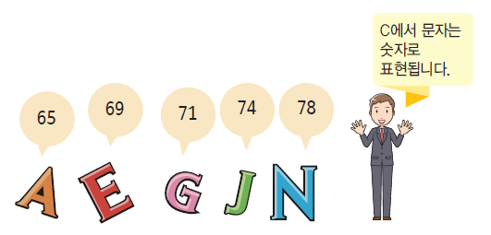
문자형
문자는 컴퓨터보다는 인간에게 중요
문자도 숫자를 이용하여 표현

Slide 53
문자형
문자는 컴퓨터보다는 인간에게 중요
문자도 숫자를 이용하여 표현
공통적인 규격이 필요하다.
아스키 코드(ASCII: American Standard Code for Information Interchange)

Slide 54
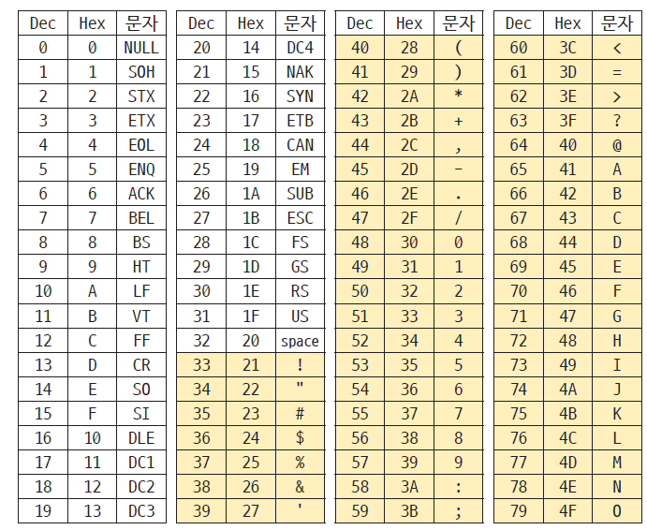
아스키 코드표 (일부)

Slide 55
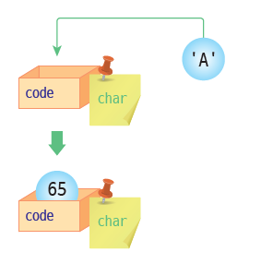
문자 변수
char형을 사용하여 문자를 저장한다.
char code;
code = ‘A’;
Notes:
클릭 :

Slide 56
예제
/* 문자 변수와 문자 상수*/
#include <stdio.h>
int main(void)
{
char code1 = 'A'; // 문자 상수로 초기화
char code2 = 65; // 아스키 코드로 초기화
printf(“code1 = %c\n", code1);
printf(“code2 = %c\n", code2);
}
code1 = A
code2 = A

Slide 57
Quiz
(Q) 1과 ‘1’의 차이점은?
(A) 1은 정수이고 ‘1’은 문자 ‘1’을 나타내는 아스키코드이다.
1
49

Slide 58

제어 문자
인쇄 목적이 아니라 제어 목적으로 사용되는 문자들
  (예) 줄바꿈 문자, 탭 문자, 벨소리 문자, 백스페이스 문자

Slide 59
제어 문자를 나타내는 방법
아스키 코드를 직접 사용
이스케이프 시퀀스 사용
char beep = 7;
printf("%c", beep);
char beep = ‘\a’;
printf("%c", beep);

Slide 60
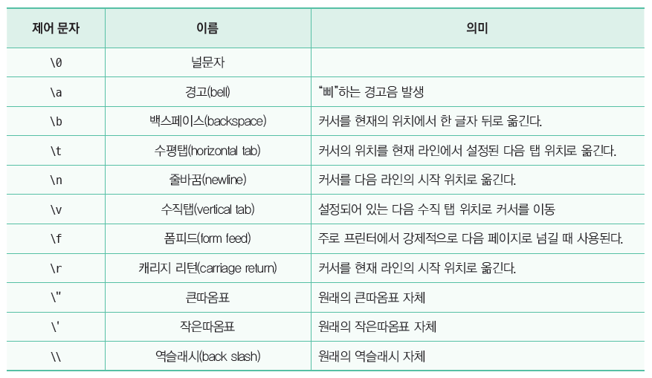
이스케이프 시퀀스

Slide 61
예제
#include <stdio.h>
int main(void)
{
int id, pass;
printf("아이디와 패스워드를 4개의 숫자로 입력하세요:\n");
printf("id: ____ \b\b\b\b");
scanf("%d", &id);
printf("pass: ____ \b\b\b\b");
scanf("%d", &pass);
printf(“\a입력된 아이디는 \”%d\”이고 패스워드는 \”%d\”입니다.", id, pass);
return 0;
}
아이디와 패스워드를 4개의 숫자로 입력하세요:
id: 1234
pass: 5678
입력된 아이디는 "1234"이고 패스워드는 "5678"입니다.

Slide 62
정수형으로서의 char형
8비트의 정수를 저장하는데 char 형을 사용할 수 있다..
#include <stdio.h>
int main(void)
{
char code = 'A';
printf("%d %d %d \n", code, code+1, code+2); // 65 66 67이 출력된다.
printf("%c %c %c \n", code, code+1, code+2); // A B C가 출력된다.
return 0;
}
65 66 67
A B C

Slide 63
중간 점검
컴퓨터에서는 문자를 어떻게 나타내는가?
C에서 문자를 가장 잘 표현할 수 있는 자료형은 무엇인가?
경고음이 발생하는 문장을 작성하여 보자.

Slide 64
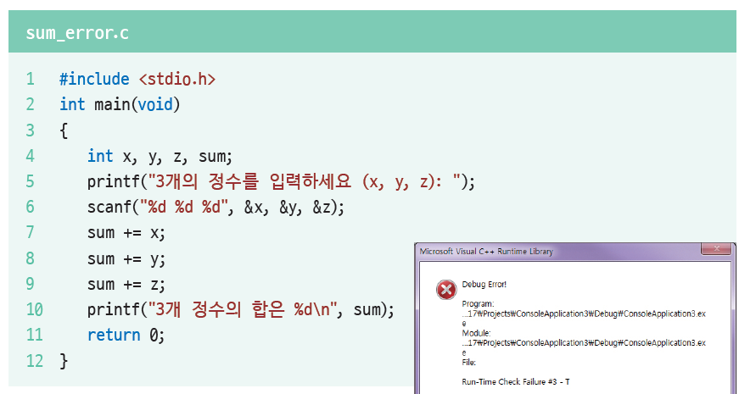
무엇이 문제일까?

Slide 65
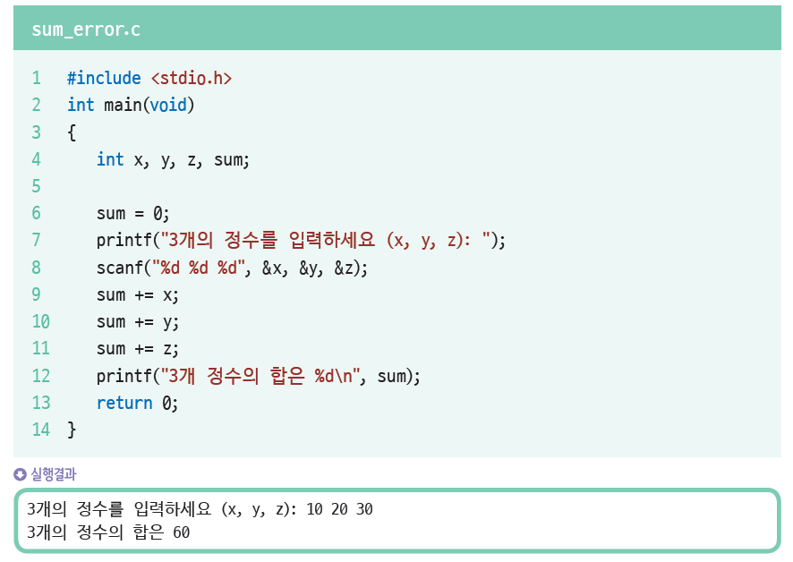
무엇이 문제일까?
변수는 사용하기 전에 반드시 초기화 시켜야 함!

Slide 66

mini project: 태양빛 도달 시간
태양에서 오는 빛이 몇 분 만에 지구에 도착하는 지를 컴퓨터로 계산해보고자 한다.
빛의 속도는 1초에 30만 km를 이동한다.
태양과 지구 사이의 거리는 약 1억 4960만 km이다.

Slide 67
실행 결과
빛의 속도는 300000.000000km/s
태양과 지구와의 거리 149600000.000000km
도달 시간은 498.666667초

Slide 68
힌트
문제를 해결하기 위해서는 먼저 필요한 변수를 생성하여야 한다. 여기서는 빛의 속도, 태양과 지구 사이의 거리, 도달 시간을 나타내는 변수가 필요하다.
변수의 자료형은 모두 실수형이어야 한다. 왜냐하면 매우 큰 수들이기 때문이다.
빛이 도달하는 시간은 (도달 시간 = 거리/ (빛의 속도))으로 계산할 수 있다.
실수형을 printf()로 출력할 때는 %f나 %lf를 사용한다.

Slide 69
소스
#include <stdio.h>
int main(void)
{
double light_speed = 300000; // 빛의 속도 저장하는 변수
double distance = 149600000; // 태양과 지구 사이 거리 저장하는 변수
// 149600000km로 초기화한다.
double time; // 시간을 나타내는 변수
time = distance / light_speed; // 거리를 빛의 속도로 나눈다.
time = time / 60.0; // 초를 분으로 변환한다.
printf("빛의 속도는 %fkm/s \n", light_speed);
printf("태양과 지구와의 거리 %fkm \n", distance);
printf("도달 시간은 %f초\n", time); // 시간을 출력한다.
return 0;
}
빛의 속도는 300000.000000km/s
태양과 지구와의 거리 149600000.000000km
도달 시간은 498.666667초

Slide 70
Q & A

